Slide 1


Slide 2
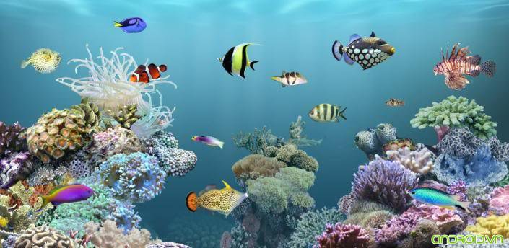
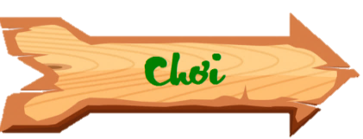
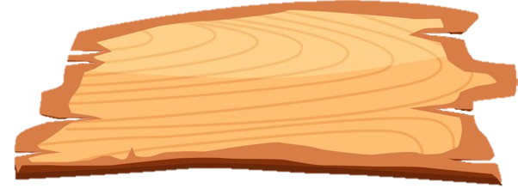

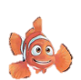
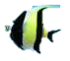
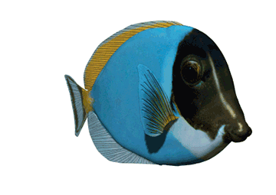

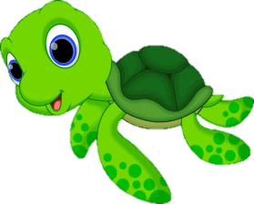
DỌN SẠCH
ĐẠI DƯƠNG
Môi trường biển, sông, hồ đang bị ô nhiễm do rác thải của con người. Hãy cứu các loài sinh vật dưới biển bằng cách dọn sạch rác qua việc trả lời đúng các câu hỏi.

Slide 3
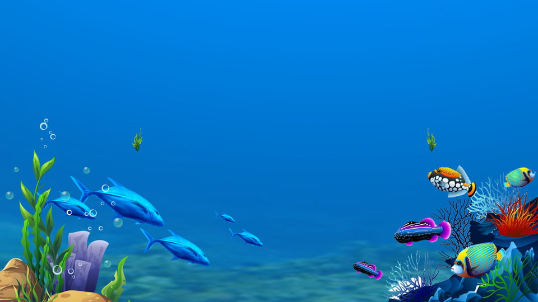
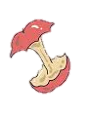
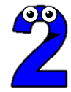

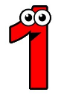
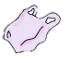

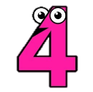
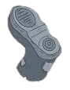
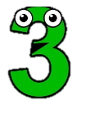
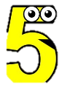

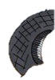

BÀI MỚI

Slide 4

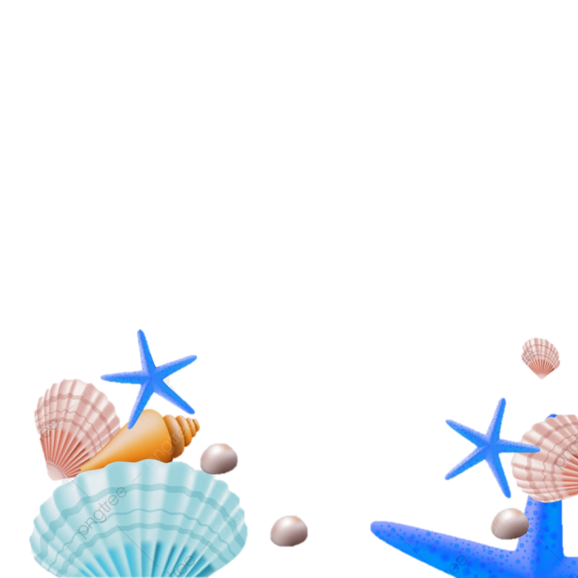

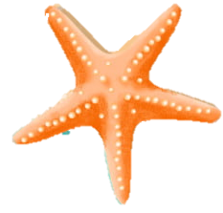

12 gấp lên 7 lần
được:
12 x 7 = 84

Slide 5
Tính:
64 : 4 = ?
64 : 4 = 16

Slide 6
35 giảm đi 5 lần
35 : 5 = 7

Slide 7
Số dư trong phép chia 43 : 3 = ?
Số dư: 1

Slide 8
Muốn giảm một số đi một số lần ta làm thế nào?
Muốn giảm một số đi một số lần ta lấy số đó chia cho số lần

Slide 9

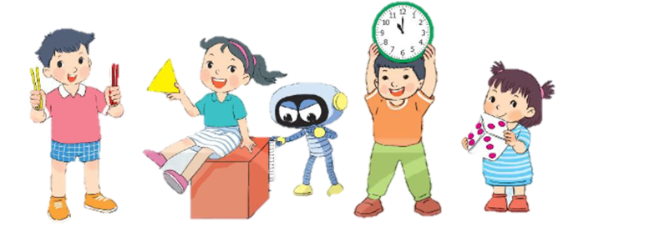
Chủ đề 4
PHÉP NHÂN, PHÉP CHIA TRONG PHẠM VI 100
Bài 27
Giảm một số đi một số lần (Tiết 2)

Slide 10

Tiết 2

Slide 11
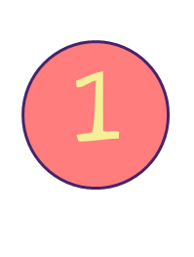
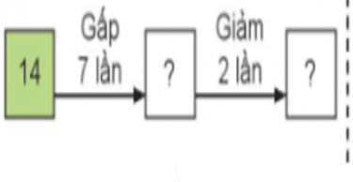
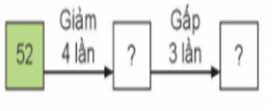
SỐ?
84
42
13
39
Muốn gấp một số lên một số lần ta làm thế nào?
Muốn giảm một số đi một số lần ta làm thế nào?

Slide 12
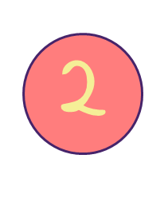
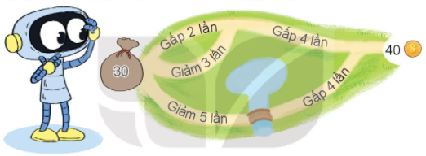
Rô-bốt có 30 đồng vàng. Khi đi qua mỗi ngã rẽ (như hình vẽ), số đồng vàng của Rô-bốt sẽ thay đổi theo phép tính ghi ở con đường Rô-bốt sẽ đi qua. Tìm đường đi để Rô-bốt có 40 đồng vàng.
(1)
(2)
(3)

Slide 13
(1)
(2)
(3)
(1) 30 gấp 2 lần … gấp 4 lần ….
(1) 30 gấp 2 lần là 60
; 60 gấp 4 lần là
240
(2) 30 giảm 3 lần … gấp 4 lần ….
(2) 30 giảm 3 lần là 10
; 10 gấp 4 lần là
40
24
(3) 30 giảm 5 lần … gấp 4 lần ….
(3) 30 giảm 5 lần là 6
; 6 gấp 4 lần là

Slide 14
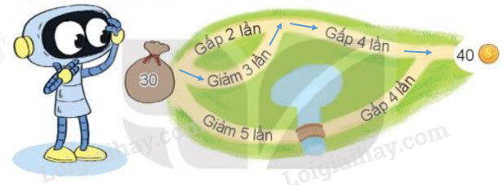
(1)
(2)
(3)
(2) 30 giảm 3 lần là 10
; 10 gấp 4 lần là
40

Slide 15
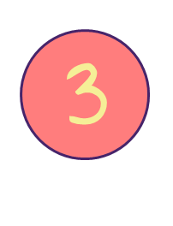
Mai có 28 cây bút màu. Sau khóa học vẽ, số cây bút màu còn lại của Mai so với lúc đầu giảm đi 4 lần. Hỏi Mai còn lại bao nhiêu cây bút màu?
Bài giải
Mai còn lại số cây bút màu là:
28 : 4 = 7 (cây)
Đáp số: 7 cây bút màu

Slide 16
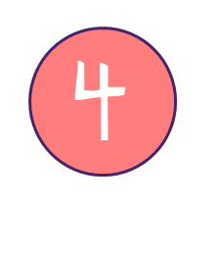
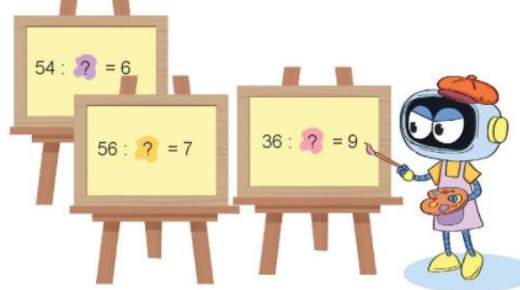
Tìm số chia

Slide 17
Tìm số chia
Muốn tìm số chia ta làm thế nào?
54 : = 6
?
Số bị chia
Số chia
Thương
Muốn tìm số chia ta lấy số bị chia chia cho thương
= 54 : 6 = 9
?

Slide 18
Tìm số chia
9
8
4

Slide 19


CỦNG CỐ - DẶN DÒ

Slide 20
Hoàn thành bài
Xem lại bài đã học
Chuẩn bị bài mới

